Slide 1
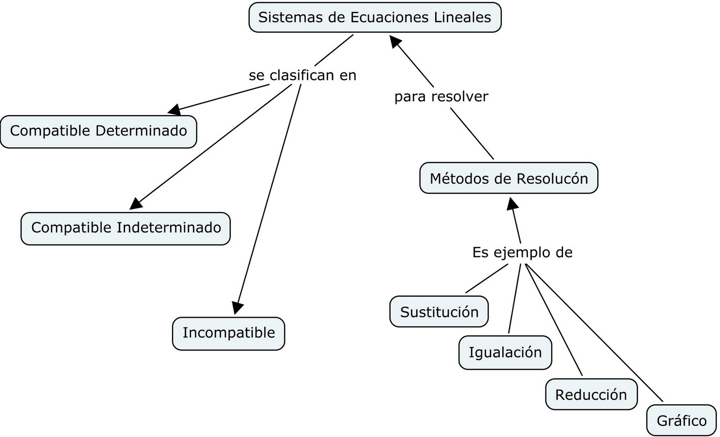

Slide 2
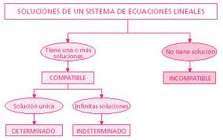

Slide 3
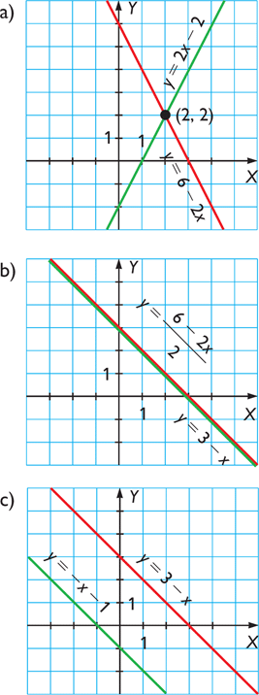
Una solución
Múltiples soluciones
Ninguna solución

Slide 4
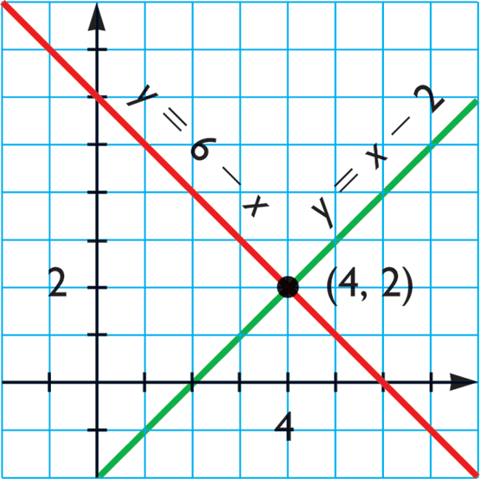
SISTEMA DE ECUACIONES LINEALES
Método gráfico

Slide 5
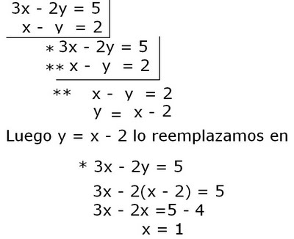
Método Sustitución
Y = 1 - 2 = 1
Solución: ( 1 , 1 )

Slide 6
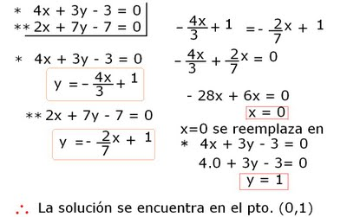
MÉTODO DE IGUALACIÓN

Slide 7
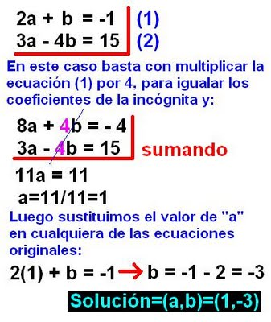
MÉTODO REDUCCIÓN

Slide 9
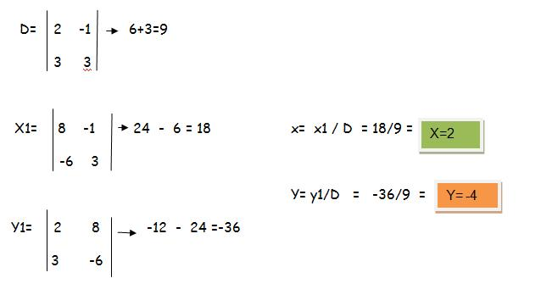
MÉTODO DETERMINANTES O CRAMER

Slide 10
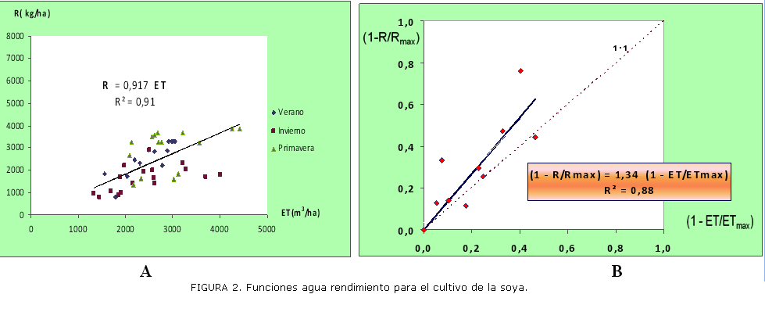
APLICACIONES

Slide 11
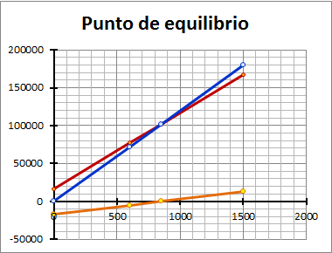
APLICACIONES

Slide 12
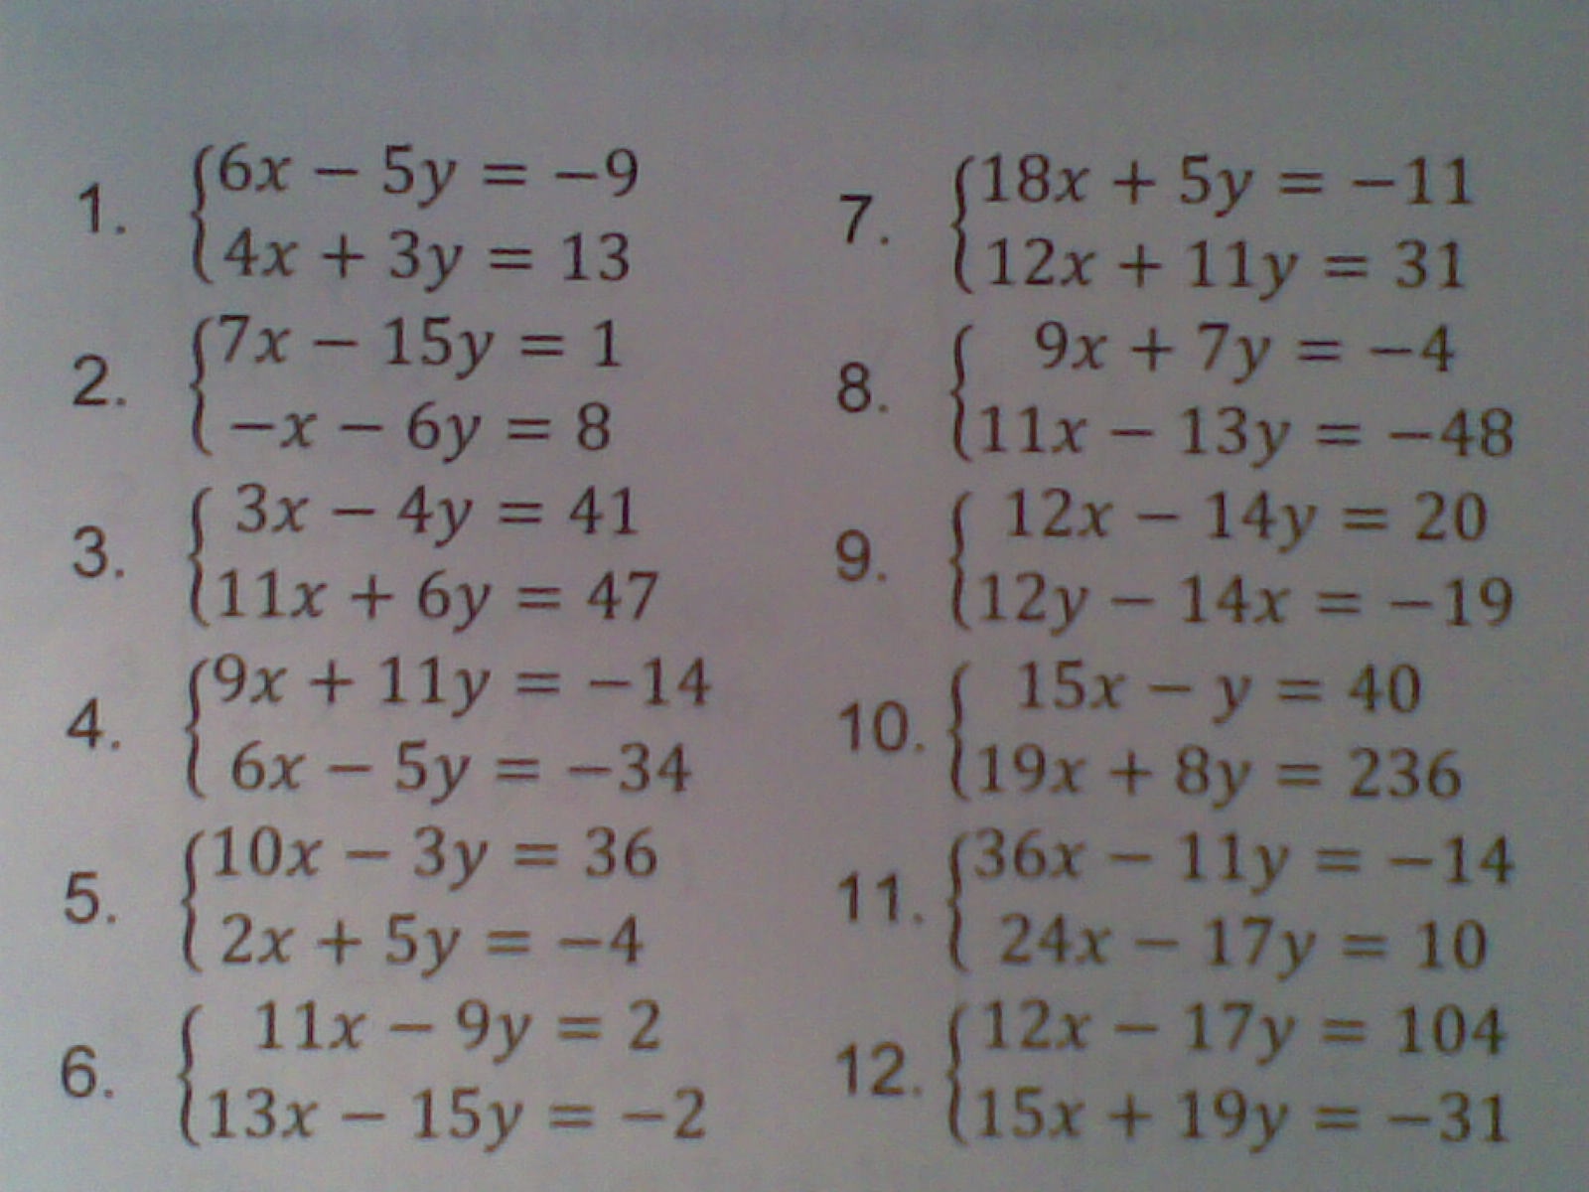

Slide 13
Producto donde intervengan todos los métodos para solucionar Sistema de Ecuaciones Lineales

